Slide 1

Trường Tiểu học Ái Mộ A
Môn:Toán
Tên bài: Ngày, tháng
Lớp: 2B
GV: Nguyễn Thị Minh

Slide 2

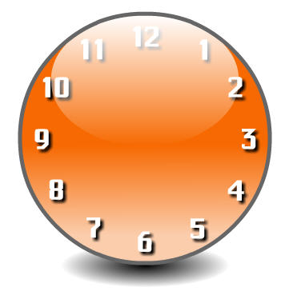

Ôn bài cũ:
Đồng hồ chỉ mấy giờ?
11 giờ
14 giờ
8 giờ
18 giờ

Slide 3

Đây là tờ lịch
ghi các ngày trong tháng 11
 | THỨ HAI | THỨ BA | THỨ TƯ | THỨ NĂM | THỨ SÁU | THỨ BẢY | CHỦ NHẬT
 |  |  |  |  |  | 1 | 2
 | 3 | 4 | 5 | 6 | 7 | 8 | 9
 | 10 | 11 | 12 | 13 | 14 | 15 | 16
 | 17 | 18 | 19 | 20 | 21 | 22 | 23
 | 24 | 25 | 26 | 27 | 28 | 29 | 30
11
Tờ lịch tháng cho em biết điều gì ?
Trong một tuần có mấy ngày? Thứ mấy là ngày đầu tuần và kết thúc một tuần vào thứ mấy ?
Tờ lịch tháng nào ? Vì sao em biết ?

Slide 4
 | THỨ HAI | THỨ BA | THỨ TƯ | THỨ NĂM | THỨ SÁU | THỨ BẢY | CHỦ NHẬT
 |  |  |  |  |  | 1 | 2
 | 3 | 4 | 5 | 6 | 7 | 8 | 9
 | 10 | 11 | 12 | 13 | 14 | 15 | 16
 | 17 | 18 | 19 | 20 | 21 | 22 | 23
 | 24 | 25 | 26 | 27 | 28 | 29 | 30
THỨ BẢY
2
5
9
11
12
16
19
20
23
26
30
Tháng 11 có 30 ngày
Ngày đầu tiên của tháng 11 là ngày mấy ?
Hãy đọc thứ, ngày được tô màu.
Hãy nêu các ngày thứ tư trong tháng.
Tháng 11 có bao nhiêu ngày Chủ nhật?
Đó là những ngày nào?
Vậy tháng 11 có bao nhiêu ngày ?
Trong tháng 11 các em được nghỉ học mấy ngày?

Slide 5
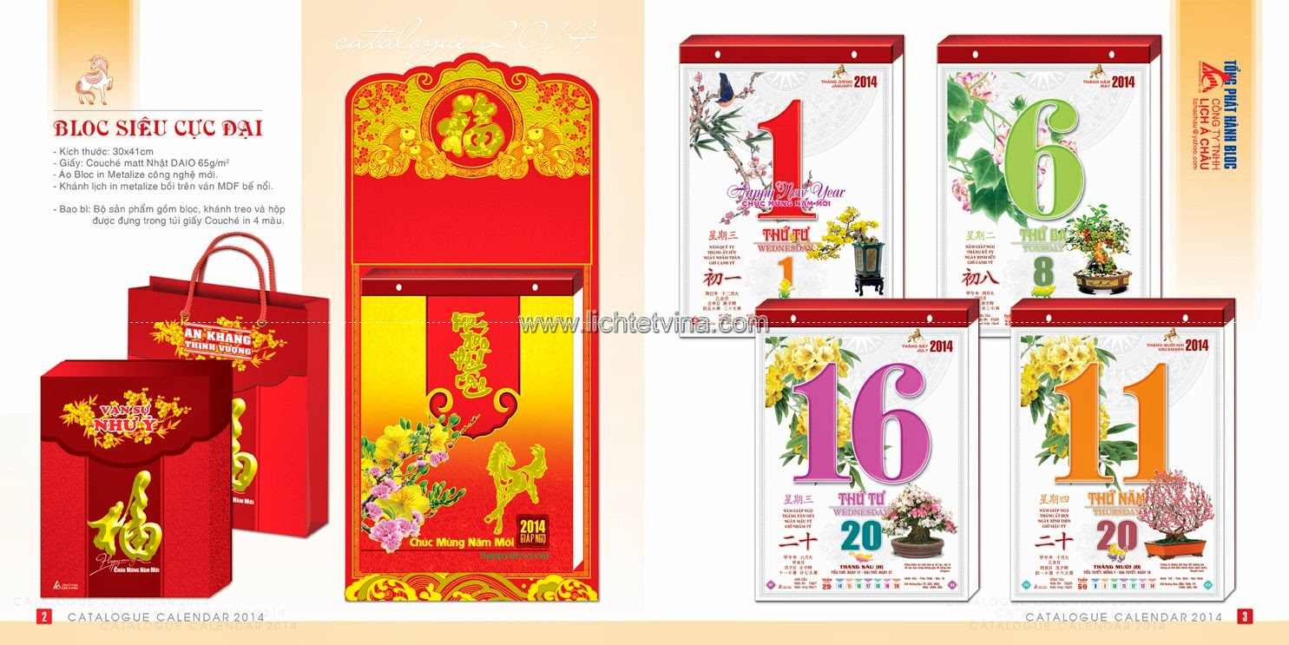
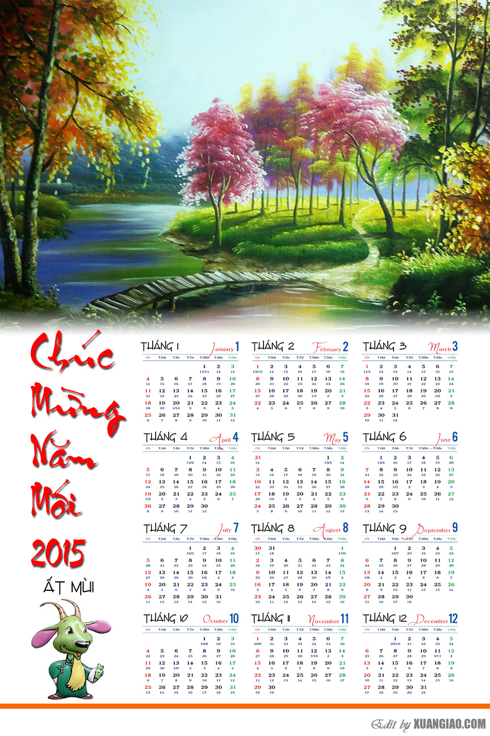

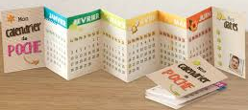

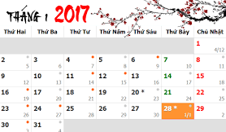
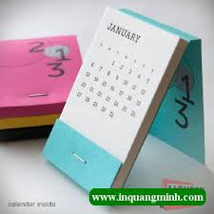
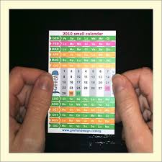
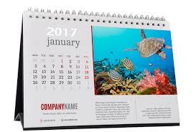
CÁC LOẠI LỊCH
Lịch năm 1 tờ
Lịch năm nhiều tờ
Lịch tháng
Lịch lốc
Lịch bỏ túi
Lịch để bàn

Slide 6
Bài 1: Đọc, viết (theo mẫu):
Đọc | Viết
Ngày bảy tháng mười một
Ngày 7 tháng 11
Ngày mười lăm tháng mười một
Ngày 15 tháng 11
Ngày hai mươi tháng mười một
Ngày 20 tháng 11
Ngày ba mươi tháng mười một
Ngày 30 tháng 11
=> Khi đọc hay viết ngày trong tháng ta đọc, viết ngày trước, tháng sau.
Khi đọc hay viết ngày trong tháng ta đọc, viết như thế nào?

Slide 7
Bài 2: a) Nêu tiếp các ngày còn thiếu trong tờ lịch tháng 12
 | THỨ HAI | THỨ BA | THỨ TƯ | THỨ NĂM | THỨ SÁU | THỨ BẢY | CHỦ NHẬT
12 | 1 |  |  | 4 | 5 |  | 7
 |  | 9 | 10 |  |  | 13 | 14
 |  | 16 |  | 18 | 19 |  | 21
 | 22 |  |  | 25 | 26 |  | 28
 | 29 |  | 31

Slide 8




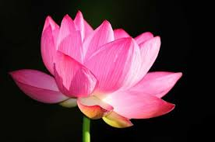
Bài 2: a) Nêu tiếp các ngày còn thiếu trong tờ lịch tháng 12
TRÒ CHƠI: ĐOÁN SỐ SAU HOA
Tháng 12 có 31 ngày
 | THỨ HAI | THỨ BA | THỨ TƯ | THỨ NĂM | THỨ SÁU | THỨ BẢY | CHỦ NHẬT
 | 1 |  |  | 4 | 5 |  | 7
 |  | 9 | 10 |  |  | 13 | 14
 |  | 16 |  | 18 | 19 |  | 21
 | 22 |  |  | 25 | 26 |  | 28
 | 29 |  | 31
2
3
6
8
11
12
12
15
17
20
23
24
27
30

Slide 9
Tờ lịch tháng 11
Tờ lịch tháng 12
 | THỨ HAI | THỨ BA | THỨ TƯ | THỨ NĂM | THỨ SÁU | THỨ BẢY | CHỦ NHẬT
11 |  |  |  |  |  | 1 | 2
 | 3 | 4 | 5 | 6 | 7 | 8 | 9
 | 10 | 11 | 12 | 13 | 14 | 15 | 16
 | 17 | 18 | 19 | 20 | 21 | 22 | 23
 | 24 | 25 | 26 | 27 | 28 | 29 | 30
 | THỨ HAI | THỨ BA | THỨ TƯ | THỨ NĂM | THỨ SÁU | THỨ BẢY | CHỦ NHẬT
12 | 1 | 2 | 2 | 4 | 5 | 6 | 7
 | 8 | 9 | 10 | 11 | 12 | 13 | 14
 | 15 | 16 | 17 | 18 | 19 | 20 | 21
 | 22 | 23 | 24 | 25 | 26 | 27 | 28
 | 29 | 30 | 31
Tháng 11 có 30 ngày.
Tháng 12 có 31 ngày.
? Em có nhận xét gì về số ngày trong tháng 11 và số ngày trong tháng 12
=> Các tháng trong năm có số ngày không đều nhau, có tháng 31 ngày; có tháng có 30 ngày; có tháng chỉ có 28 hoặc 29 ngày.

Slide 10
 | THỨ HAI | THỨ BA | THỨ TƯ | THỨ NĂM | THỨ SÁU | THỨ BẢY | CHỦ NHẬT
12 | 1 | 2 | 3 | 4 | 5 | 6 | 7
 | 8 | 9 | 10 | 11 | 12 | 13 | 14
 | 15 | 16 | 17 | 18 | 19 | 20 | 21
 | 22 | 23 | 24 | 25 | 26 | 27 | 28
 | 29 | 30 | 31
THẢO LUẬN NHÓM 4
Tổ 1: Ngày 22 tháng 12 là thứ mấy? Ngày 25 tháng 12 là thứ mấy?
Tổ 2: Trong tháng 12 có mấy ngày chủ nhật? Đó là những ngày nào?
Tổ 3: Tuần này, thứ 6 là ngày 19 tháng 12. Tuần sau, thứ sáu là ngày nào?

Slide 11
 | THỨ HAI | THỨ BA | THỨ TƯ | THỨ NĂM | THỨ SÁU | THỨ BẢY | CHỦ NHẬT
12 | 1 | 2 | 3 | 4 | 5 | 6 | 7
 | 8 | 9 | 10 | 11 | 12 | 13 | 14
 | 15 | 16 | 17 | 18 | 19 | 20 | 21
 | 22 | 23 | 24 | 25 | 26 | 27 | 28
 | 29 | 30 | 31
7
14
21
26
28
Tổ 1: Ngày 22 tháng 12 là thứ mấy?
Ngày 25 tháng 12 là thứ mấy?
hai .
năm.
Tổ 2: Trong tháng 12 có mấy ngày chủ nhật? Đó là những ngày nào?
bốn
.
7, 14, 21, 28.
Tổ 3: Tuần này, thứ 6 là ngày 19 tháng 12. Tuần sau, thứ sáu là ngày nào?
26 tháng 12

Slide 12
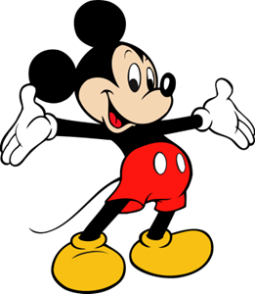

TRÒ CHƠI
RUNG CHUÔNG VÀNG

Slide 13
Câu 1 : Tháng 11 có bao nhiêu ngày ?
Tháng 12 có bao nhiêu ngày ?
a. Tháng 11 có 30 ngày. Tháng 12 có 30 ngày.
b. Tháng 11 có 30 ngày. Tháng 12 có 31 ngày.
HẾT GIỜ
c. Tháng 11 có 28 ngày. Tháng 12 có 31 ngày.
d. Tháng 11 có 29 ngày. Tháng 12 có 31 ngày.
0
2
1
3
5
4

Slide 14
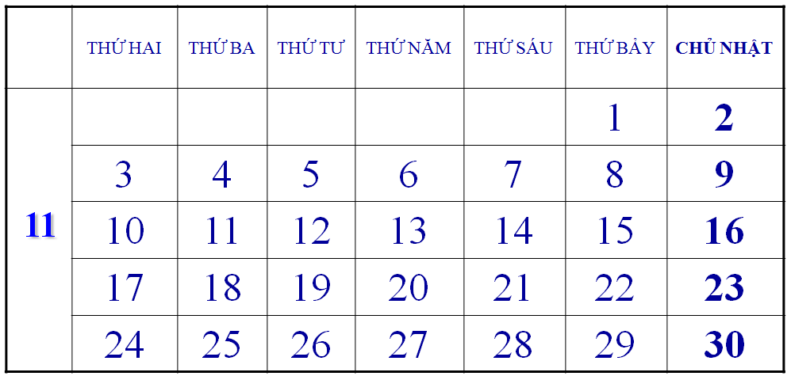
Câu 2 : Xem tờ lịch rồi cho biết :
Ngày 20 tháng 11 là thứ mấy ?
a. Thứ hai
b. Thứ ba
0
2
1
3
5
c. Thứ tư
4
HẾT GIỜ
d. Thứ năm

Slide 15
Câu 3 : Tuần này, chủ nhật là 16 tháng 11. Tuần sau, chủ nhật là ngày mấy ?
a. Ngày 9 tháng 11.
b. Ngày 23 tháng 11
0
2
1
3
5
4
c. Ngày 30 tháng 11
HẾT GIỜ
d. Ngày 23 tháng 12

Slide 16
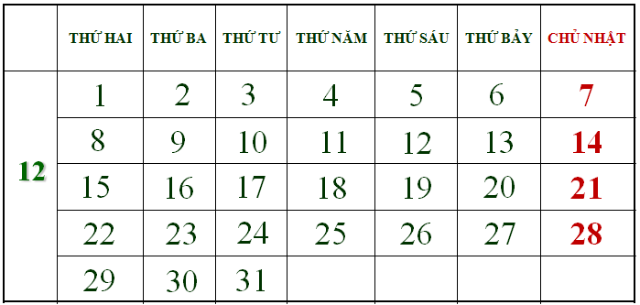
Câu 4 : Xem tờ lịch tháng 12 rồi cho biết : Các ngày thứ hai trong tháng là ngày nào ?
a. Ngày 2, 9, 16, 23, 30
b. Ngày 7, 14, 21, 28
0
2
1
3
5
4
HẾT GIỜ
c. Ngày 1, 8, 15, 22, 29
d. Ngày 4, 11, 18, 25

Slide 17
Củng cố - Dặn dò:
- Về xem lại bài học:
- Chuẩn bị trước bài sau.

